Slide 1
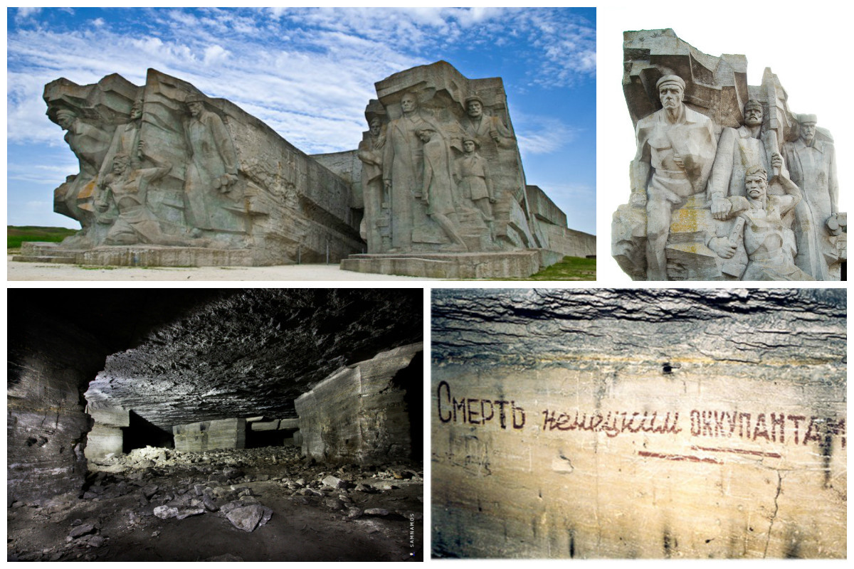
Аджимушкайские каменоломни: подвиг подземного гарнизона

Slide 2
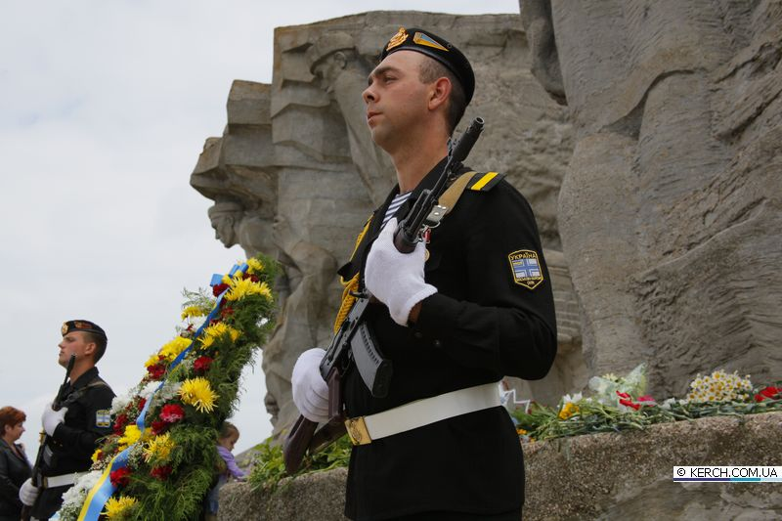
Традиционно в последнее воскресенье мая в Керчи отмечается День партизан

Slide 3
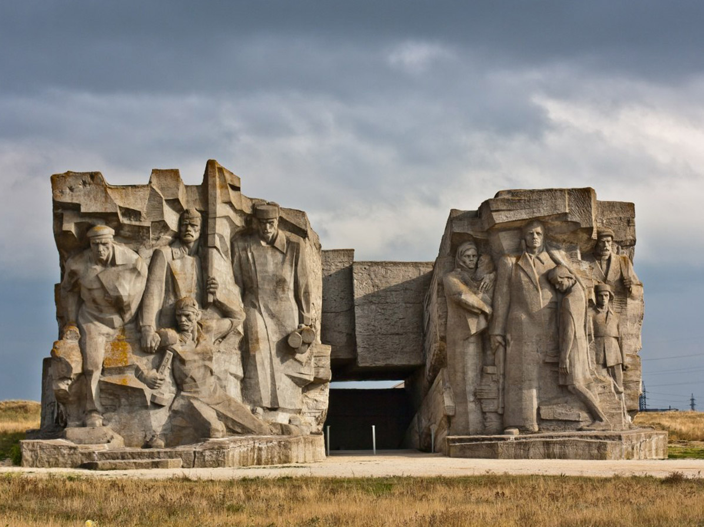
Аджимушкай в 1942 году стал последним населённым пунктом Крыма, оказывавшим сопротивление

Slide 4
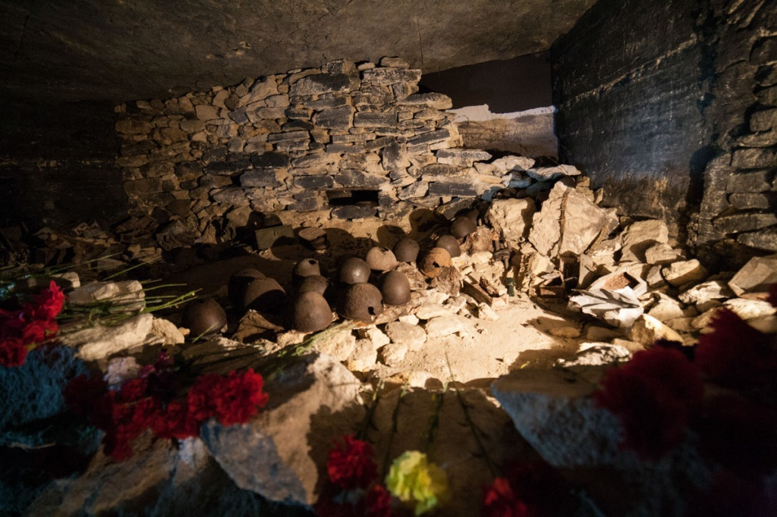
15 мая 1942 года части Красной армии попали в окружение в районе Аджимушкая и приняли решение уйти в каменоломни— это два комплекса пещер, которые не сообщаются между собой.
В войну их стали называть "Большие и Малые каменоломни"

Slide 5
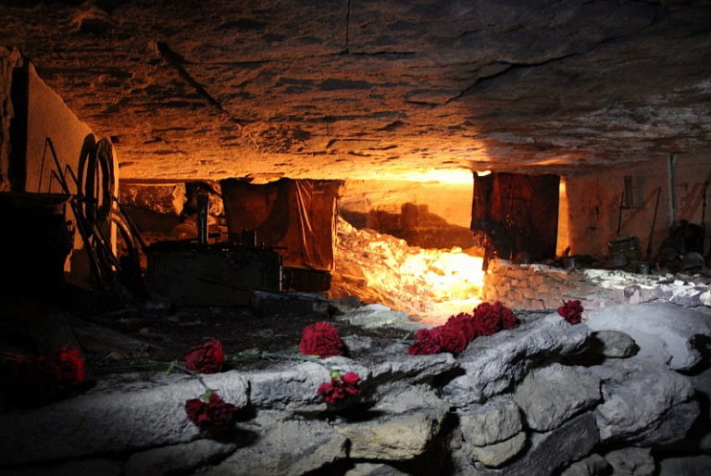
В Малые ушли 3 тысячи бойцов, в Большие — 10 тысяч военных и 3 тысячи гражданских лиц

Slide 6
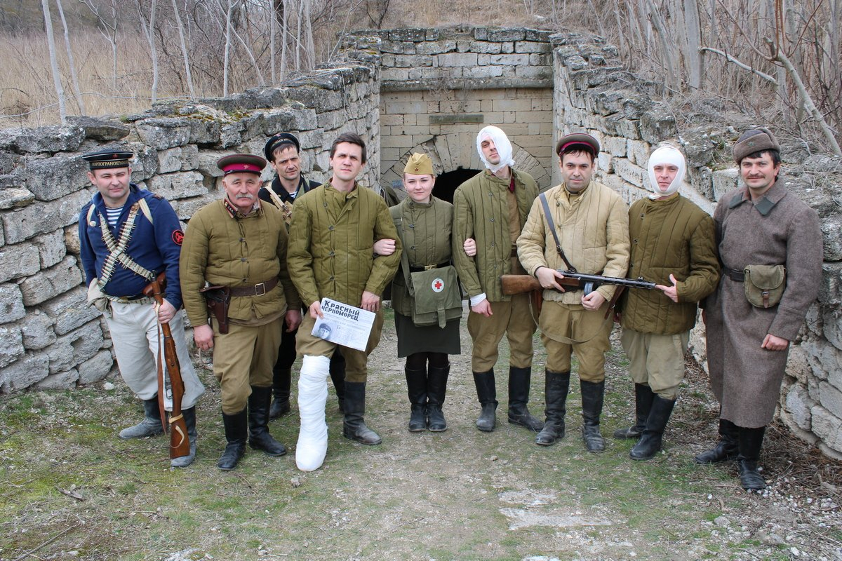
Основу этого отряда, кроме командиров и политработников резерва и личного состава 1-го фронтового запасного полка, составили несколько сотен курсантов военных училищ, бойцы и командиры 276-го стрелкового полка НКВД и 95-го пограничного полка, а также военнослужащие различных рoдов войск с частей и соединений фронтa

Slide 7
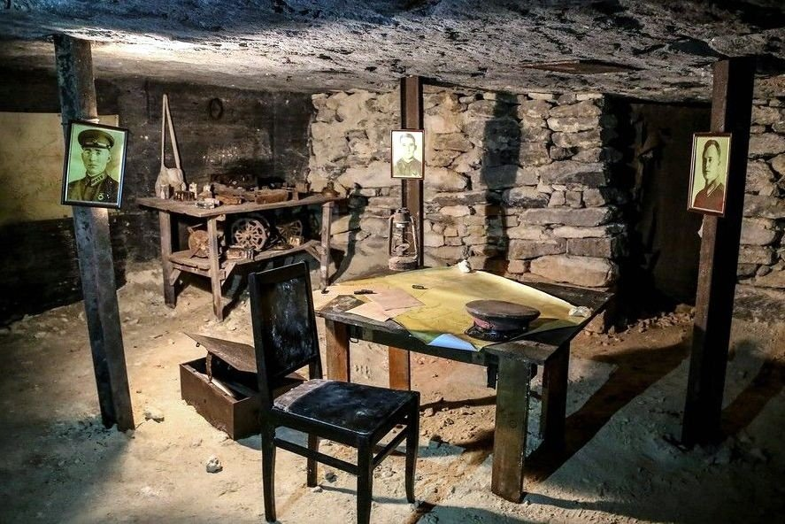
С 16 мая по 30 октября 1942 года, наиболее массовый и трагичный период для защитников Аджимушкайских каменоломен, здесь действовал красноармейский подземный гарнизон под командованием полковника П. М. Ягунова и старшего лейтенанта М. Г. Поважного.

Slide 8
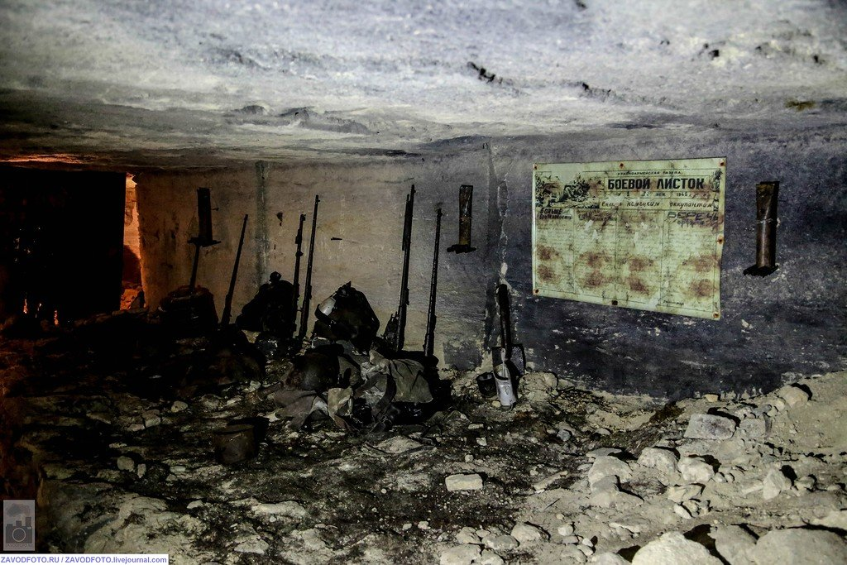
Катакомбы не были подготовлены для выдерживания долговременной осады: не было больших запасов пищи, медикаментов, оружия и боеприпасов, а колодцы находились только снаружи

Slide 9
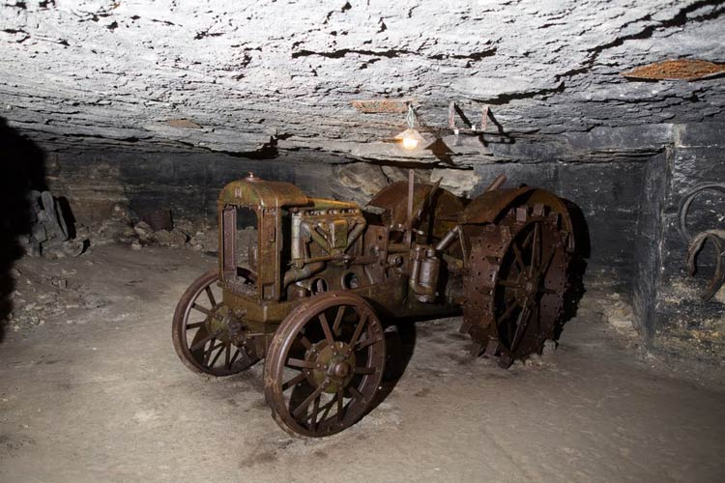
Но силами бойцов в каменоломнях было даже проведено электричество, которое вырабатывали два трактора.
Один из них — "Сталинградец" на колесном ходу

Slide 10
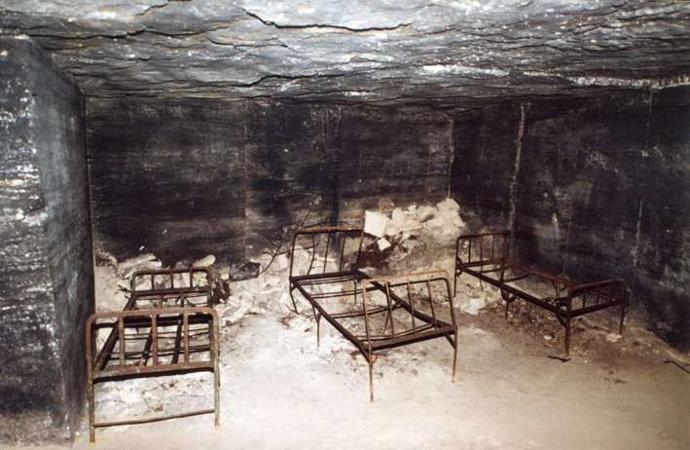
Госпиталь. Над головой 17 метров сплошного камня.
Правда, за покой пришлось платить холодом — температура здесь всего 6 градусов по Цельсию.

Slide 11
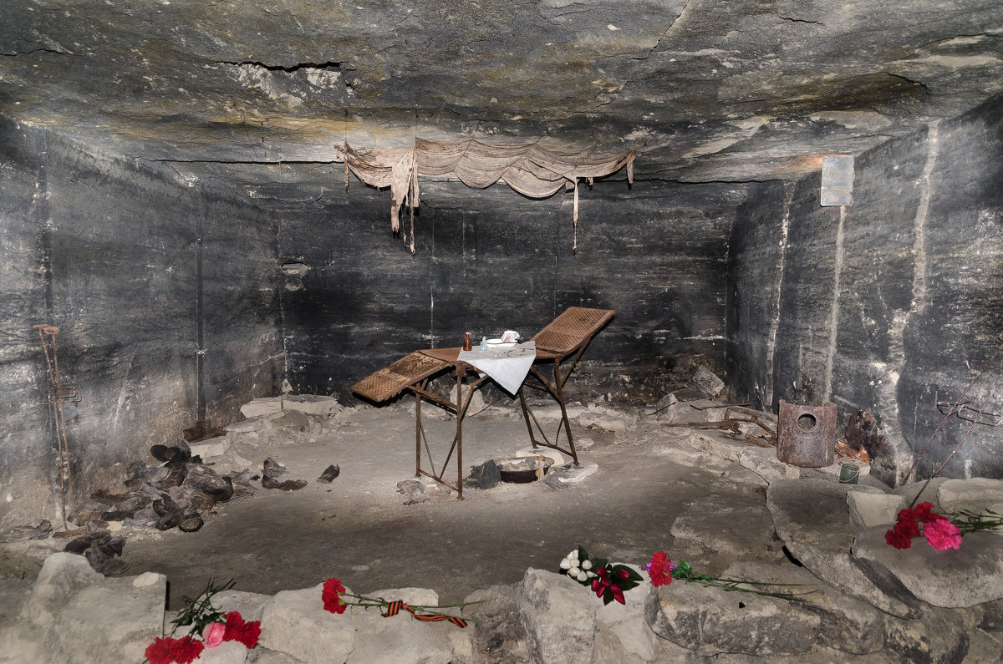
Вид операционной госпиталя и по сей день пугает. Над самодельным ржавым операционным столом с потолка свешиваются длинные лохмотья тряпок. Таким образом ограждали рану от падающей сверху известковой крошки.

Slide 12
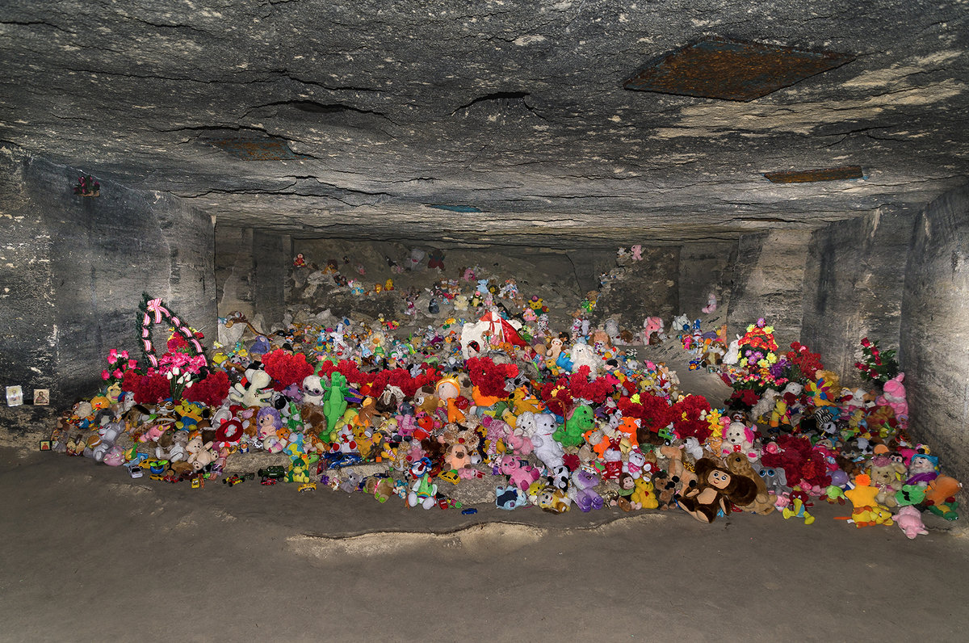
От взрывов обваливался потолок, люди оказывались под завалами скальной породы, некоторые были еще живы, но вытащить их не было возможности.
Место, где нашли тела детей

Slide 13
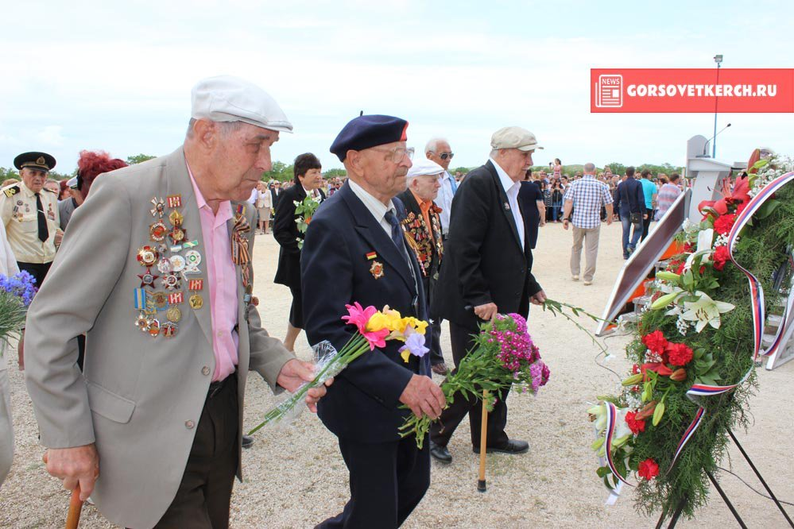
Подземный гарнизон держался здесь 170 дней!

Slide 14
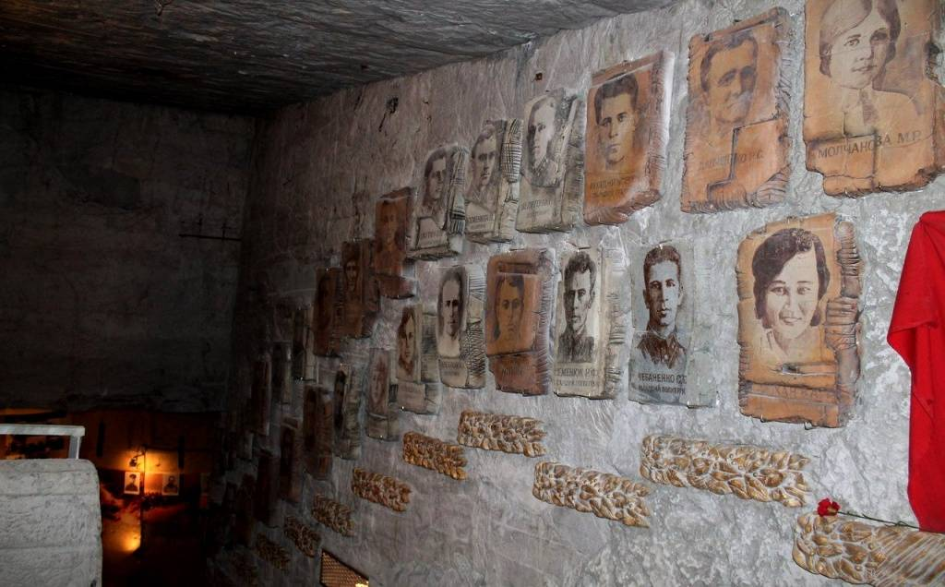
Его участники в основном погибли, единицы попали в плен или прорвались к партизанам в горный Крым

Slide 15
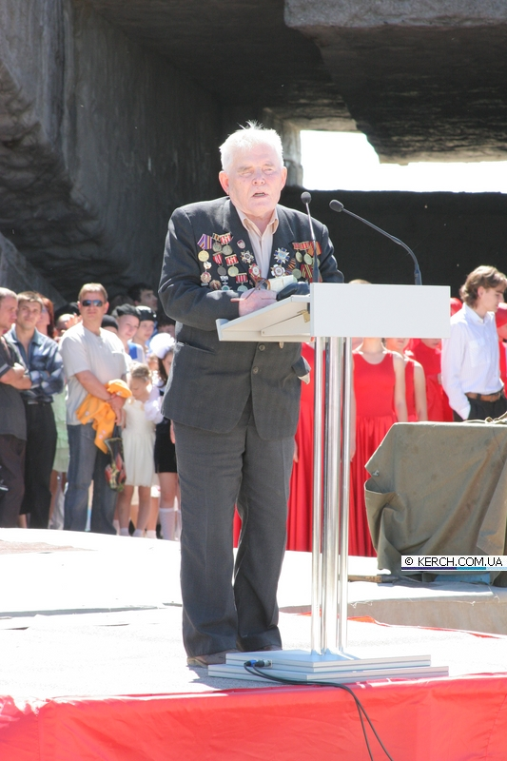
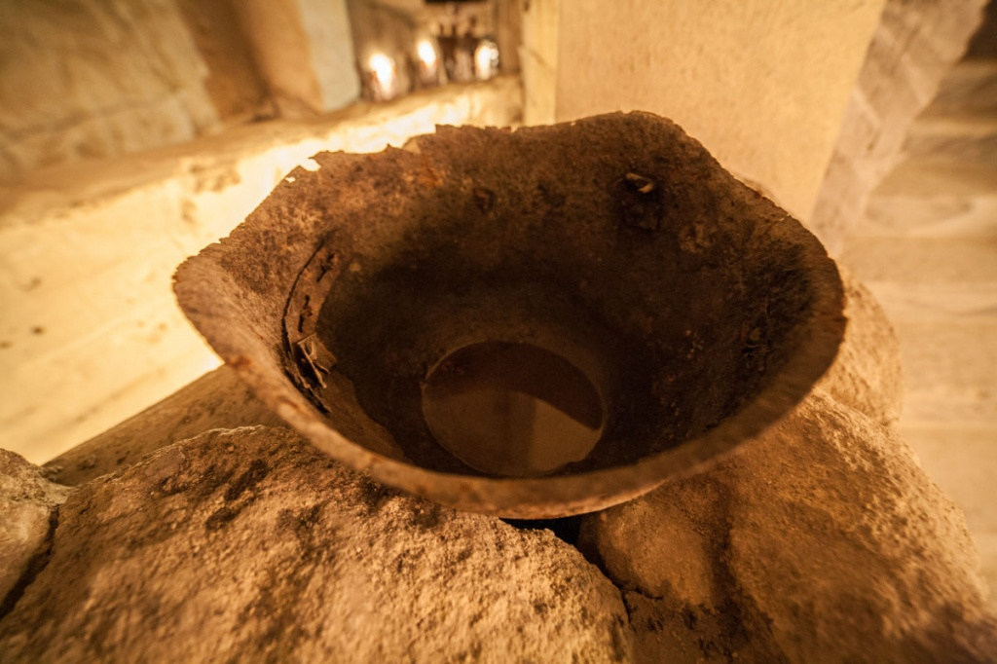
Михаил Петрович Радченко. В мае 1942 года он 14­-летним подростком спустился в каменоломни и провел там почти пять месяцев.
По его воспоминаниям, «за ведро воды платили ведром крови»

Slide 16
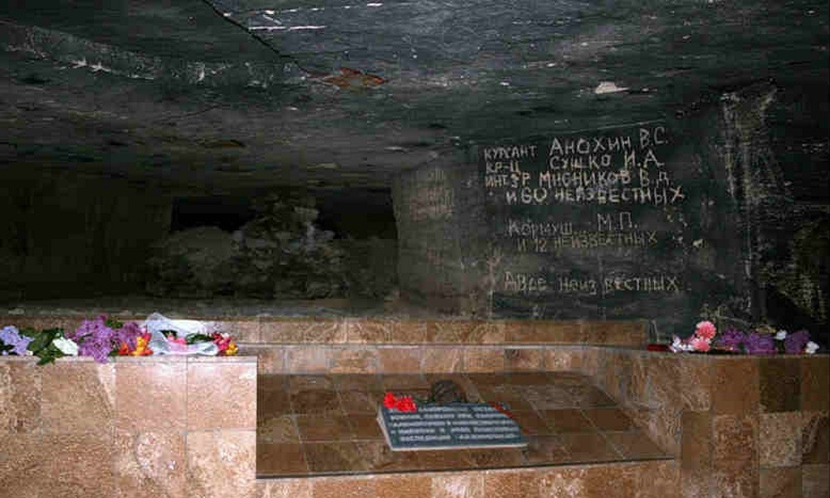
ВЕЧНАЯ ПАМЯТЬ И СЛАВА АДЖИМУШКАЯ

